Slide 1


杭州育峰园置业有限公司
项目投资可研报告
Proposal for cooperation
二 0 二年三月

Slide 2
目 录
一、项目概况
二、投资资金
三、销售测算
四、成本测算
五、利润测算
六、进度计划
七、资金回笼计划

Slide 3
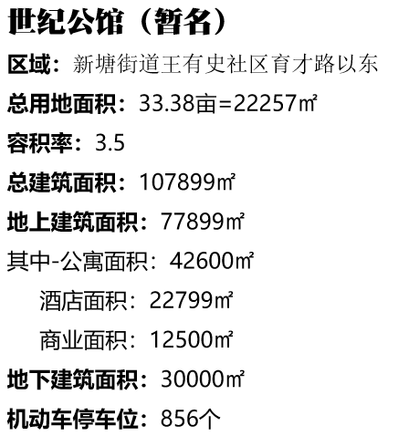
一、项目概况

Slide 4
二、投资资金
△ 2020年，项目按照3亿元投入计划，具体安排如下:
年度 | 月度 | 进度 | 资金额度 | 备注
2020年 | 1月 | 《托盘协议》 | 200万元 | 保证金，已支付
 | 3月 | 前期启动资金 | 1000万元
 | 5月 | 建安保证金 | 8000万元 | 挂牌前转到社区账户，土地摘牌后作为村返还物业租金，3年一付，村建安保证金中扣除，余款作为项目公司支付工程款
 |  | 土地投标保证金 | 2000万元 | 土地摘牌后，该保证金转为支付土地款，另需补足剩余土地款约需17000万元左右
 | 6月 | 土地出让金 | 17000万元左右 | 具体根据挂牌结果
 | 7月 | 剩余1800万元左右用于项目工程启动

Slide 5
公寓均价1.9万元/㎡左右 商铺均价3.2万元/㎡左右
车位暂按20万元/个
三、销售测算
拍卖比例 | 面积比例 | 类别 | 可售面积 ㎡ | 销售单价（元/㎡） | 车位销售额（万元） | 销售总额（万元）
30% | 村留面积 | 公寓.商铺 | 23370
 | 可售 面积 | 公寓 | 45587 | 19000 | 86615 | 125375
 |  | 商铺 | 8750 | 32000 | 28000
 |  | 车位 | 538 | 200000元/个 | 10760
35% | 可售 面积 | 公寓 | 42509 | 同上 | 80767 | 116767
 |  | 商铺 | 8125 |  | 26000
 |  | 车位 | 500 |  | 10000
40% | 可售 面积 | 公寓 | 39239 | 同上 | 78478 | 107754
 |  | 商铺 | 7500 |  | 24000
 |  | 车位 | 460 |  | 9200

Slide 6
四、成本预算
1、土地出让金：33.38亩×500万元左右/亩=1.6690亿元；
2、建安成本（附属配套、税与费、人防基金）等：按4000元左右/㎡， 总建筑面积107899㎡，工程造价共计4.3160亿元。
说明：1、土地出让金与村留存面积部分存在变量；
2、土地价最终以实际成交价格为准。

Slide 7
五、利润测算
30%
税前利润=总销售额-投资成本=12.5375-5.9850=6.5525亿元
35%
税前利润=总销售额-投资成本=11.6767-5.9850=5.6917亿元
40%
税前利润=总销售额-投资成本=10.7754-5.9850=4.7904亿元
说明：以上标红数据为税前利润，未扣除融资成本及相关税收。

Slide 8
六、进度计划
①
②
③
④
⑤
合作托底协议
（已签）
2020年1月
土地招拍程序
2020年6月
项目开工
2020年12月
项目预售
2021年10月
竣工交付
2023年8月

Slide 9
七、资金回笼计划
投资周期：24个月
房屋预售：预计2021年10月项目具备预售条件
资金回笼：按比例分批次返还投资方

Slide 10
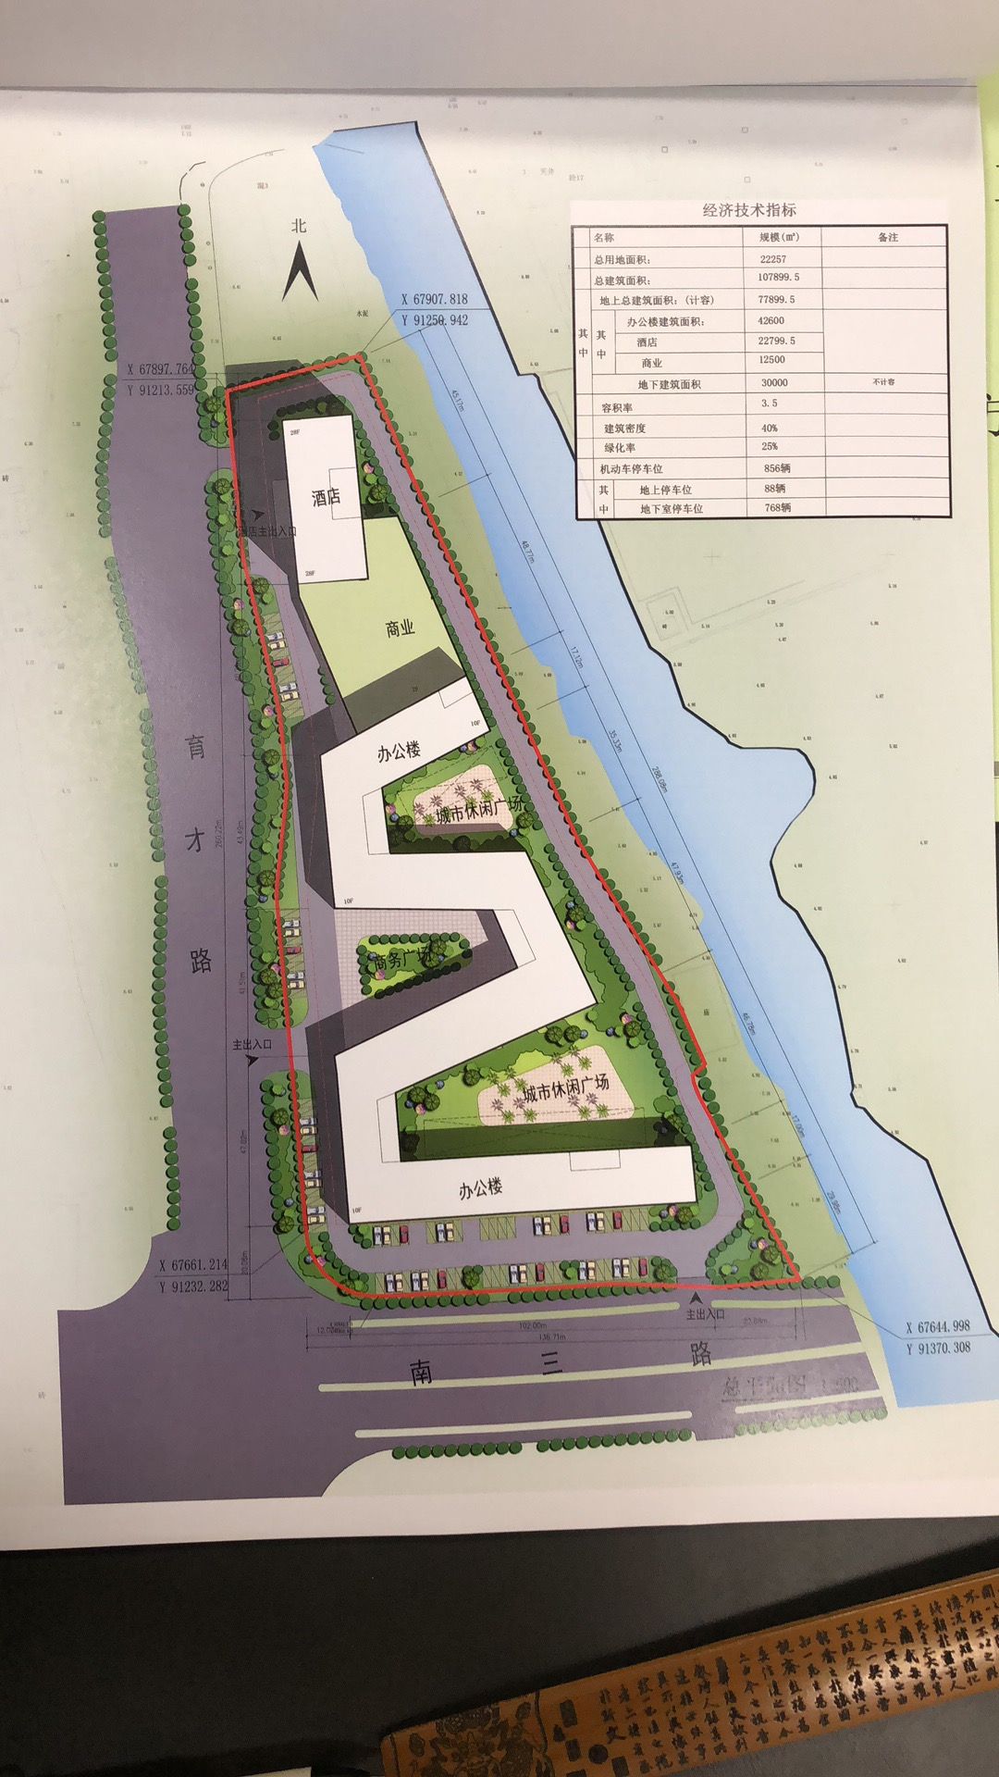
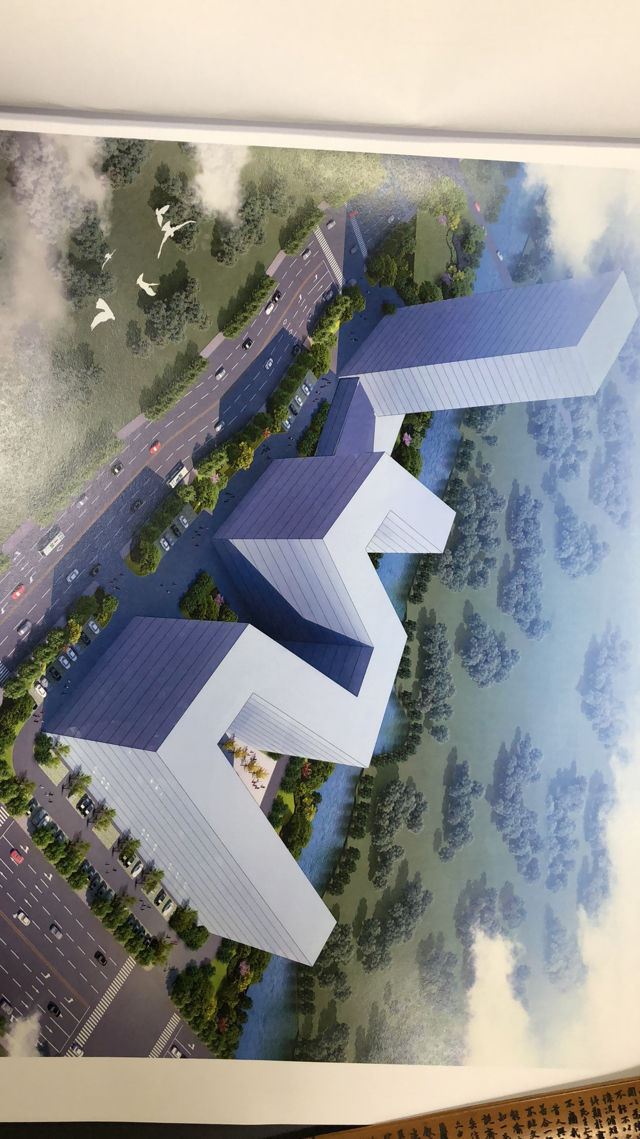
附
：
平
面
规
划
方
案

Slide 11
感谢观看

